Slide 1
Threading y tareas asincrónicas

Slide 2
Contenido
Threading y tareas asincrónicas
Evolución en Android
Coroutines
Scope
Jobs
Dispatcher
Integraciones
Notes:
Integraciones:
ViewModel
Room
Retrofit
COIL

Slide 3
Threading

Slide 4
Threading
Por cada app que se lanza, Android crea un thread llamado main, que se encarga de procesar eventos de entrada (touch) y de dibujar componentes en pantalla.
Cuando requerimos un trabajo intensivo (ej: acceder a una base de datos Room), este thread no nos alcanza porque en caso contrario estaríamos bloqueándolo impidiendo dibujar en pantalla o procesar más eventos de entrada.
Los worker-threads entonces nos ayudan a realizar el trabajo "pesado" liberando al main thread para que pueda dibujar en pantalla y procesar los eventos de entrada.
Esto introduce el concepto de tareas asincrónicas.

Slide 5
Threading
Ejemplos de tareas que necesitan pasarse a otro thread:
Operaciones en base de datos
Operaciones de red (Ej: descarga de archivos, imágenes)
Manejo de imágenes y tratamiento de bitmaps
Lectura/escritura de archivos
Escuchar a través de un socket
Cálculos de consumo intensivo de CPU
Etc.

Slide 6
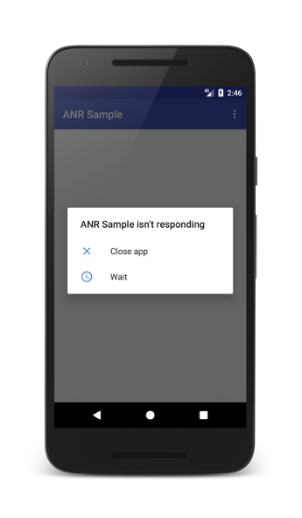
Threading
Adicionalmente, la UI de Android no es thread-safe, es decir, no podemos manejar la UI desde otro thread que no sea el main.
Entonces tenemos 2 reglas que cumplir:
No bloquear el main-thread (Si lo hacemos por más de 5 segundos, obtendremos un ANR )
No acceder a la UI desde otro thread que no sea el main (caso contrario, obtendremos una excepción)

Slide 7
¿Qué soluciones existen para este problema?

Slide 8
Evolución en Android
AsyncTask

Slide 9
Evolución en Android
AsyncTask
Era la solución oficial al problema de tareas asincrónicas
Está incluido en el SDK de Android
Para implementarlo, necesitábamos extender de la clase AsyncTask<A,B,C>

Slide 10

Evolución en Android
AsyncTask
Sin embargo, AsyncTask tenía muchos problemas y esto fue reconocido por los propios desarrolladores del Sistema Operativo Android en un histórico commit en el que "deprecan" esta clase:
"AsyncTask was intended to enable proper and easy use of the UI thread. However, the most common use case was for integrating into UI, and that would cause Context leaks, missed callbacks, or crashes on configuration changes. It also has inconsistent behavior on different versions of the platform, swallows exceptions from doInBackground, and does not provide much utility over using Executors directly."

Slide 11
Evolución en Android
Ejemplo de AsyncTask
private class MyAsyncTask extends AsyncTask<PARAMS, PROGRESS, RESULT> {
protected void onPreExecute() {
// Se ejecuta primero y en el Main Thread para por ejemplo para mostrar un loading
}
protected RESULT doInBackground(PARAMS... parameteres) {
// Acá se hace tarea pesada y en un thread secundario, por lo tanto NO se puede
// llamar a elementos de UI. En ese caso, llamar a onProgressUpdate() con algun valor
// de % de trabajo realizado
return RESULT;
}
protected void onProgressUpdate(PROGRESS... progress) {
// Para actualizar algun indicador visual con el valor de progress
}
protected void onPostExecute(RESULT result) {
// Una vez finalizado doInBackground(), se recibe el resultado
// y es seguro actualizar la UI con su valor
}
}

Slide 12
Evolución en Android
RxJava

Slide 13

Evolución en Android
RxJava
"An API for asynchronous programming with observable streams"
Introduce la programación reactiva a la solución de tareas asincrónicas.
Combina ideas del patrón Observer, el patrón Iterator y la programación funcional.
Es una librería disponible en varios lenguajes: RxJava, RxJS, RxSwift, etc

Slide 14
Evolución en Android
Ejemplo de RxJava
Para cancelarlo:
val subscription = downloadFileObservable
.subscribeOn(Schedulers.io())
.observeOn(AndroidSchedulers.mainThread())
.subscribe(
{ file -> updateUI(file) },
{ throwable -> showError(throwable) }
)
subscription.dispose()

Slide 15
Evolución en Android
RxJava: lo bueno
Es una solución robusta y ampliamente utilizada, que soluciona muchos de los problemas de AsyncTask
Elimina los callbacks
Ofrece gran flexibilidad a través de sus operadores
Integraciones con librerías populares (LiveData, Room, Retrofit)

Slide 16
Evolución en Android
RxJava: lo malo
Su curva de aprendizaje es alta, hay que aprender el paradigma reactivo además de la propia librería
El mal uso de los operadores puede conducir a un código muy difícil de comprender
Es complejo de debuggear

Slide 17
¿Cuál es entonces la solución más sencilla y moderna a este problema?

Slide 18
Coroutines

Slide 19
Coroutines
¿Qué son?
Son esencialmente light-weight threads que nos permiten escribir código asincrónico de una manera secuencial

Slide 20
¿Son realmente más livianas que los threads?

Slide 21
Coroutines
Comparación: Coroutines
@Test
fun `Create 100_000 coroutines`() = runBlockingTest {
val time = measureTimeMillis {
val jobs = List(100_000) {
launch {
delay(10_000L)
println("$it")
}
}
jobs.forEach { it.join() }
}
println("Time for coroutines: $time")
}
≈ 2150 ms*
*delay es ignorado dentro de runBlockingTest { }

Slide 22
Coroutines
Comparación: Threads
@Test
fun `Create 100_000 threads`() {
val time = measureTimeMillis {
val jobs = List(100_000) {
thread {
Thread.sleep(10_000L)
println("$it")
}
}
jobs.forEach { it.join() }
}
println("Time for threads: $time")
}
💥
java.lang.OutOfMemoryError: unable to create new native thread

Slide 23

¿Son realmente más livianas que los threads?

Slide 24
Coroutines
¿Qué características tienen?
Su programación es más sencilla, de manera secuencial (¡¡no más callbacks!! 🎉)
Son una implementación a nivel lenguaje => El SO no las conoce
Permiten ejecutar suspending functions

Slide 25
Coroutines
Ejemplo
Scope
Dispatcher
fun main() {
val job = GlobalScope.launch(Dispatchers.Default) {
delay(1000L)
println("Kotlin Coroutines World!")
}
println("Hello")
Thread.sleep(2000L)
println("Job has completed: ${job.isCompleted}")
}
Job
Suspending function

Slide 26
Suspending functions

Slide 27
Coroutines
Suspending functions
Son funciones que se pueden suspender y continuar más adelante
Se ejecutan dentro de una coroutine o dentro de otra suspending function
Deben ser seguras, capaces de ser llamadas sin bloquear el thread que las invoca
Internamente, el compilador traduce el modificador suspend en una función con callbacks utilizando una máquina de estados finitos

Slide 28
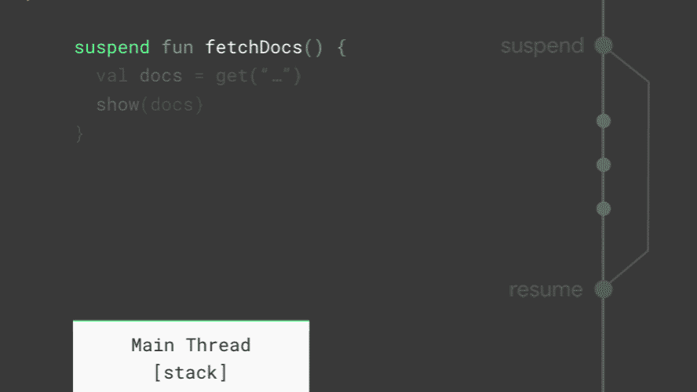
Coroutines
Suspending functions
Suspend & Resume
Este ejemplo muestra una supending function fetchDocs() que se comunica con un servicio externo para obtener un documento y luego se muestra el mismo en la UI.
La función get(“...“) es también una suspending function

Slide 29
Scope

Slide 30
Coroutines
Scope: ¿Para qué usarlos?
El scope define el contexto sobre el que van a ejecutarse las coroutines
Las coroutines lanzadas por el scope heredan su contexto
Toda aplicación tiene al menos un scope asociado, llamado GlobalScope, que permite ejecutar coroutines durante todo el tiempo de vida de la aplicación

Slide 31
Coroutines
Scope: ¿Cómo creamos coroutines?
Existen coroutine builders declarados como extension functions del scope.
Los 2 más comunes son launch { } y async { }
launch { }: Crea una nueva coroutine sin bloquear el thread actual y devuelve una referencia a la coroutine como un Job
async { }: Crea una nueva coroutine sin bloquear el thread actual y nos devuelve una referencia a un Deferred value (que es un Job también). Se utiliza para obtener un valor como resultado de una ejecución, mediante un llamado a .await().
Existe una función withContext() que nos permite cambiar de dispatcher, pero sin crear una nueva coroutine

Slide 32
Jobs

Slide 33
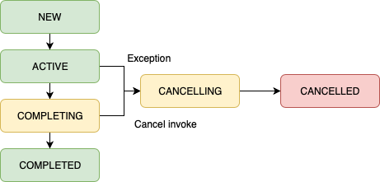
Jobs
Un Job representa a una coroutine
Es el encargado del ciclo de vida, cancelación y relación parent-child de las coroutines

Slide 34
Dispatcher

Slide 35
Dispatcher
Determina que thread o threads va a utilizar la coroutine para su ejecución
Existen varios dispatchers que podemos utilizar:
Dispatchers.Default: Es el utilizado por defecto si no se especifica otro. Está respaldado por un pool de threads compartidos.
Dispatchers.Main: Está relacionado al Main Thread que opera con objetos de UI. Depende de la plataforma, hay que agregar la dependencia correspondiente.
Dispatchers.Unconfined: No limita a las coroutines a ningún thread en particular. Continúa en el thread de quien llamó a su resume().
Dispatchers.IO: Utilizado para realizar operaciones de Entrada/Salida mediante un pool de threads compartido.

Slide 36
Integraciones

Slide 37
Integraciones
ViewModel
Existe una extensión de Kotlin que nos provee un scope asociado al ciclo de vida de un ViewModel. Esto nos da una ventaja importante, que es la de cancelar las coroutines cuando este ViewModel se destruye.
Para ello basta con incluir la dependencia
implementation "androidx.lifecycle:lifecycle-viewmodel-ktx:$version"
Ej:
class MyViewModel(private val profileService: ProfileService) : ViewModel() {
val profileLiveData = MutableLiveData<Profile>()
fun showMyProfile() {
viewModelScope.launch {
val myProfile = profileService.findMyProfile()
profileLiveData.value = myProfile
}
}
}

Slide 38
Integraciones
Room
Podemos marcar nuestros métodos de los DAO con el modificador suspend y Room automáticamente se encarga de realizar las operaciones en el thread correspondiente.
Para ello basta con incluir la dependencia
implementation "androidx.room:room-ktx:$room_version"
Ej:
@Dao
interface ProductsDao {
@Query("SELECT * FROM products")
suspend fun getProducts(): List<Product>
}

Slide 39
Integraciones
Retrofit
A partir de la versión 2.6.0, podemos marcar nuestros métodos @GET, @POST, etc con el modificador suspend y Retrofit automáticamente se encarga de realizar las operaciones en el thread correspondiente.
Ej:
interface MoviesService {
@GET("/movies")
suspend fun getMovies(): List<Movie>
}

Slide 40
Links
Processes and threads overview
Coroutines Guide
Use Kotlin Coroutines in your Android App
Roman Elizarov – Medium
Corrutinas en Kotlin 1.3: suspending functions, contexts, builders y scope

